Slide 1
Proč máme na středních školách přemýšlet o podpoře čtenářské gramotnosti
Ing. Dana Pražáková, Ph.D. | kancelář ústředního školního inspektora
Konference Cesty ke čtenářské gramotnosti | 20. března 2018 | Hradec Králové

Slide 2
Sbíráme data z mezinárodních šetření
Notes:
Mezinárodní šetření probíhají pod taktovkou nadnárodních organizací, tedy je nutné dodržovat jinou metodiku.

Slide 3
Sbíráme data z národního zjišťování výsledků vzdělávání
Notes:
Od roku 2013

Slide 4
Průběh národních šetření v roce 2017
 | Cílové skupiny | Sledované předměty
Květen | 5. a 9. ročník ZŠ/gymnázia | Český jazyk, matematika, cizí jazyk + dalších 13 předmětových testů
Květen | 9. ročník ZŠ/gymnázia 3. ročník SŠ s MZ | Přírodovědná a informační gramotnost
Listopad | 2. ročník SŠ 9. ročník ZŠ | Čtenářská, matematická a sociální gramotnost

Slide 5
Dosažená úroveň výsledků ve čtenářské gramotnosti
Výběrové zjišťování výsledků žáků 6. ročníků základních škol a 1. ročníků středních škol bez MZ – byla stanovena očekávaná úroveň úspěšnosti na 67 %.
Celková úspěšnost: žáci 6. ročníků ZŠ - 71%, žáci 1. ročníků SŠ - 48%.
Testování 5. a 9. ročníků 2016/2017 - Průměrná úspěšnost žáků v testu z českého jazyka podle dílčích tematických částí:
5. ročník pravopis a mluvnice 70, 3 % porozumění textu 41,1%
9. ročník pravopis a mluvnice 51,7% porozumění textu 65,3%

Slide 6
PIRLS - vývoj výsledků ČR na škálách podle účelů čtení
Zdroj: Mezinárodní šetření PIRLS 2016
Notes:
PIRLS 2016 Česká republika má stále rezervy v práci s textem a podpoře čtenářské gramotnosti napříč předměty
Nejsou dostatečně procvičovány následující dovednosti:
Porovnávání přečteného textu s jinými texty
Předvídání, odhadování děje
Popsání stylu nebo uspořádání přečteného textu
Určení postoje nebo záměru autora
Téměř dvakrát méně často oproti mezinárodnímu průměru v české škole učitel předčítá žákům nahlas
Nedostatečně se využívá tiché čtení
Nedostatečná spolupráce s místními knihovnami

Slide 7
Česká republika má stále rezervy v práci s textem a podpoře čtenářské gramotnosti napříč předměty, což může mít vliv i na výsledky v jiných oblastech
Nejsou dostatečně procvičovány následující dovednosti:
Porovnávání přečteného textu s jinými texty
Předvídání, odhadování děje
Popsání stylu nebo uspořádání přečteného textu
Určení postoje nebo záměru autora

Slide 8
ČŠI zajišťuje potřebná data
Mezinárodní šetření
Podklad pro evidence-based policy
Doporučení změn
Inspekční činnost
Propojení
Národní šetření

Slide 9
Čeští učitelé se ve srovnání se zahraničím více zaměřují na faktory, které stojí vně jejich práce.
Ve srovnání se zahraničím si čeští učitelé nevěří, že dokáží žáky motivovat.

Slide 10
Sebedůvěra učitelů vzhledem k dovednosti motivovat a zapojit žáky do výuky
ČR OECD
Zdroj: Mezinárodní šetření TALIS 2013
Notes:
Začínající učitelé všech stupňů škol
vnímají častěji jako překážku výkonu své profese nekázeň, což se projevuje také v jejich
pociťují vyšší potřebě podpory v oblasti chování dětí a žáků a vedení třídy
Nízká prestiž učitelského povolání omezuje zejména učitele základních a středních škol
O dobrém výsledku škol rozhoduje spíše složení žáků z hlediska jejich osobních dispozic a rodičovské podpory než působení pedagogů
UČITELÉ SAMI NEVĚŘÍ, ŽE UMÍ MOTIVOVAT ŽÁKY. Zde byla otázka položena všem učitelům, kteří vzdělávají žáky ve věku 2. stupně.

Slide 11
Téměř třetina učitelů je také přesvědčena, že k lepším výsledkům v přírodovědné gramotnosti by přispěla změna přístupu rodiny žáka a větší podpora úsilí školy.
Notes:
učitelé nejčastěji volili změnu přístupu žáků k předmětu (větší zájem o předmět a vzdělávání obecně) (52 % učitelů).

Slide 12
Přetrvávají a prohlubují se rozdíly mezi 1. stupněm základních škol a ostatními stupni
Nižší míra diskuzí o metodách a formách práce oproti 1. stupni základních škol
Rozdílné metody a formy práce

Slide 13
Výrazně převažují vyučovací metody s dominantní aktivitou učitele.
Zdroj: Hodnocení rozvoje přírodovědné gramotnosti na ZŠ na základě hospitací
Notes:
V hodinách výrazněji převažovaly vyučovací metody, ve kterých byl aktivnější učitel (výklad, vyprávění, rozhovor nebo demonstrační experiment), nad aktivizačními vyučovacími metodami (problémová výuka, žákovský experiment, žákovská prezentace, badatelská výuka, případně projektová výuka).
Téměř v každé druhé hodině (47 %) se vyskytovaly pouze vyučovací metody, ve kterých byl aktivní učitel.
Jen ve 37 % hodin zeměpisu bylo možné zaznamenat alespoň částečnou podporu aktivity žáků.

Slide 14
V plné jedné třetině hodin (33 %) se učitel soustředil jen na průměrné žáky.
Zdroj: Rozvoj přírodovědné gramotnosti na základních a středních školách ve školním roce 2016/2017 (Tematická zpráva ČŠI)
Notes:
Soustředění jen na žáky nadané nebo na žáky se slabými výsledky bylo zaznamenáno jen ojediněle (4 %). Ve dvou pětinách hodin se učitelé věnovali stejnou měrou všem žákům – nadaným, průměrným i žákům se slabými výsledky.

Slide 15
70 % nejúspěšnějších žáků 9. ročníků ZŠ bylo při řešení úloh přírodovědné gramotnosti úspěšnějších než třeťáci v maturitních oborech SŠ.
Zdroj: Rozvoj přírodovědné gramotnosti na základních a středních školách ve školním roce 2016/2017 (Tematická zpráva ČŠI)
Notes:
Pro porovnání výsledků žáků ZŠ a SŠ byly využity shodné úlohy, které obsahovaly celkem 38 otázek. Ve všech otázkách byla průměrná úspěšnost žáků 3. ročníku SŠ vyšší než žáků 9. ročníku ZŠ. Větší rozdíly průměrné úspěšnosti byly u otázek s nižší úspěšností u žáků na ZŠ.

Slide 16
Rozdíly mezi školami s výbornými a slabými výsledky
Míra výskytu samostatné práce žáků a individualizované výuky.
Častější výskyt práce žáků s dalšími zdroji (tabulka, graf aj.) výkladu, problémové výuky, rozhovoru i práce s textem.
Zdroj: Rozvoj přírodovědné gramotnosti na základních a středních školách ve školním roce 2016/2017 (Tematická zpráva ČŠI)

Slide 17
Naši učitelé potřebují výraznou podporu v dovednosti motivovat žáky a podporovat jejich studijní úspěch
Nároky učitelů na výsledky žáků.
Schopnost učitelů žáky inspirovat.
Spolupráce učitelů na zlepšování výsledků žáků.
Dovednosti učitelů pracovat s heterogenním kolektivem.
Podpora žáků v tom, aby mohli zažít úspěch.
Vhodná práce s chybou a podpora konstruktivní diskuze ve třídě.
Zapojení rodičů do činnosti školy.

Slide 18
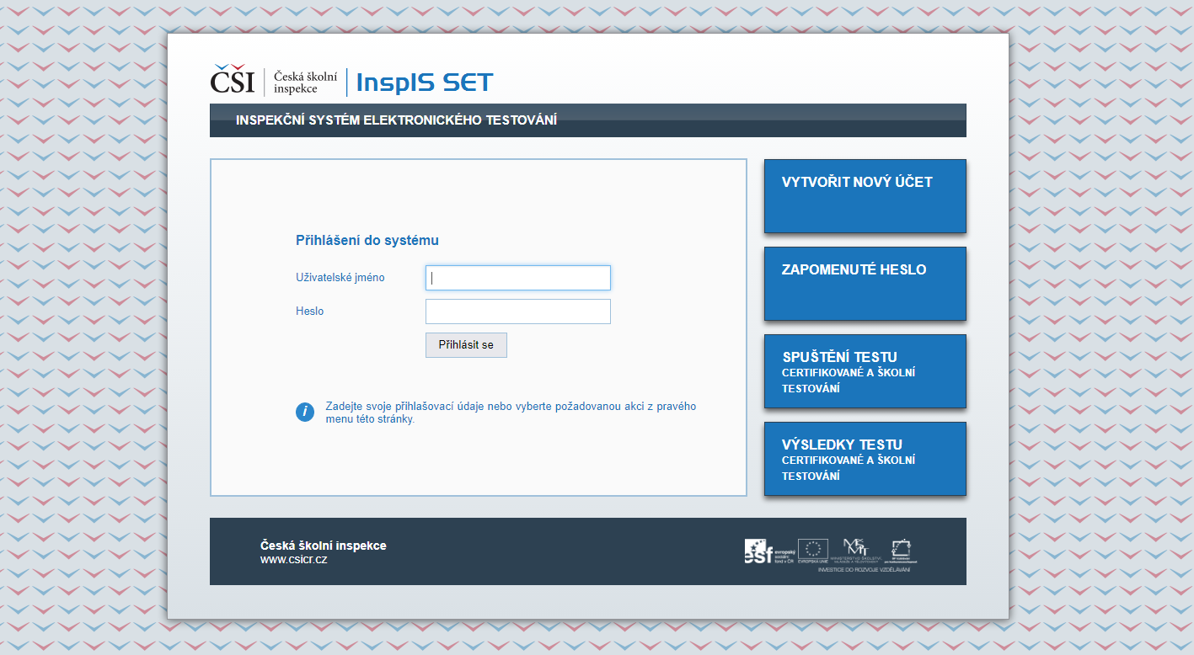
Testování ve škole i doma
Databanka testových úloh
InspIS SETmobile
Metodika pro učitele
Videomanuály
Notes:
Pokud se chcete porovnat s průměrem výsledků ČR i kraje dosažených v národním šetření, je vhodné využít nástroj SET
. Aktuálně probíhají i semináře pro učitele v tzv. mobilních centrech, která na příkladu didaktického potenciálu uvolněných úloh
InspIS SET je univerzální systém pro elektronické ověřování výsledků žáků, který zahrnuje:
možnost školního a domácího testování
databanku testových úloh
aplikaci pro tablety a mobily – InspIS SETmobile
metodickou příručku pro učitele
videomanuály

Slide 19
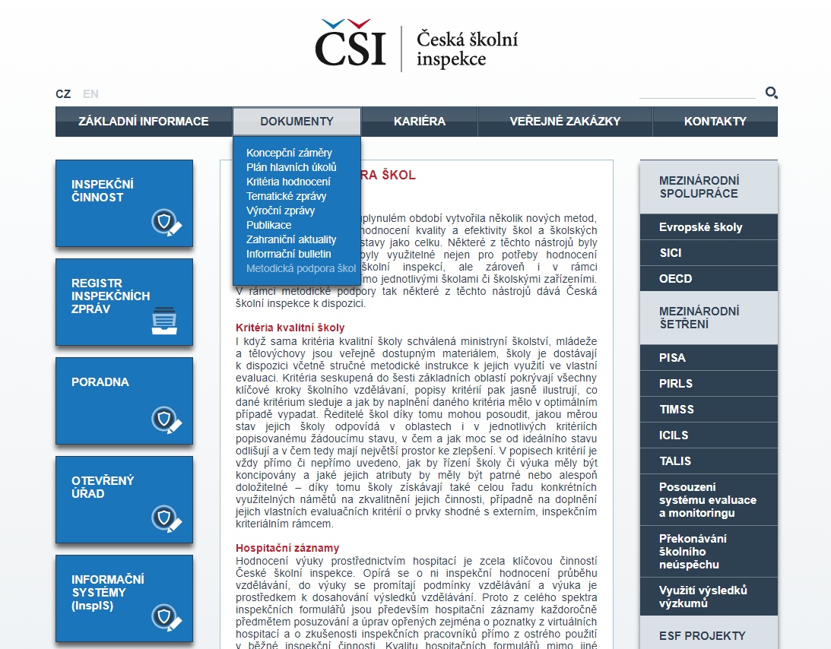
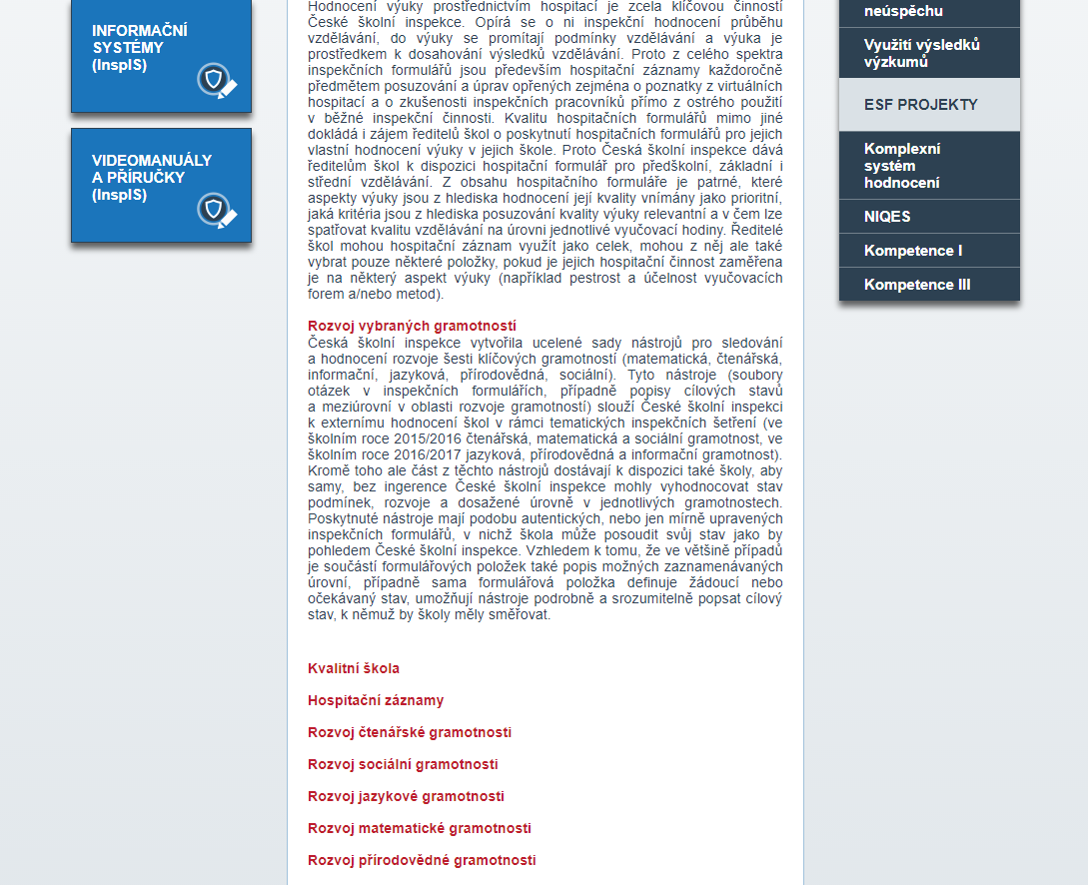

Slide 20
Oblasti sledování rozvoje čtenářské gramotnosti
Vztah čtenáře ke čtení a četbě.
Osvojení základních čtenářských strategií.
Zaměření na samotný text.

Slide 21
Cíle čtenářské gramotnosti ve školních vzdělávacích programech
Pouze 9 % škol zahrnuje cíle rozvoje čtenářské gramotnosti do všech naučných předmětů.
Méně efektivní cíle podporující rozvoj ČG odrážející jednodušší dovednosti žáků v práci s textem (54 % škol).
Největší potenciál ke zlepšení, protože se jedná o školy, které vnímají důležitost podpory ČG.

Slide 22
Průběh rozvoje čtenářské gramotnosti ve sledovaných školách
Prostor pro rozšíření příležitostí k rozvoji čtenářských dovedností je značný.
Neučebnicové texty mimo výuku českého jazyka a literatury čtou žáci méně často než 2x měsíčně (38 %).
Neučebnicové texty mimo výuku českého jazyka vůbec nečtou v necelých 7 % škol.

Slide 23
Hospitace – učitelovo zadání míří ke čtenářským cílům (výběr)
Ze vzorku 773 hospitací vyplývá:
Žáci vyhledávají v textu informace, které jsou tam přímo uvedené – 72,8 %.
Žáci pátrají po tom, co jim text sděluje – 61,7 %.
Žáci formulují ústně svou odezvu na text – 38,7 %.
Žáci shrnují naučný text vlastními slovy – 31,1 %.
Žáci pracují na čtenářských úkolech ve skupinách – 30,6 %.

Slide 24
Základní podmínka úspěchu - odborná připravenost a osobní angažovanost učitele
Podmínkou je:
vhodná organizace výuky,
poskytnutí dostatku času na vybavení si známého,
promýšlení úkolů, které žáci plní v průběhu četby,
využívání strategií rozvíjejících ČG,
zařazení různých forem a metod práce s přečteným textem.

Slide 25
Prostředí pro čtení
dostupnost zdrojů
výběr vhodného textu, text si volí žák (dílna čtení)
pravidelnost
četba celých textů
čas
reakce na přečtené

Slide 26
Inspirace pro čtenářskou gramotnost
autoři pro teenagery – most k dospělému čtenáři, science-fiction, humor, fantasy,
chlapci – literatura faktu, krátké povídky, ilustrované životopisy, komiksy, manga,
moderní poezie a její dramatizace; komiksové bubliny,
kontroverzní témata, podklad pro diskuzi,
práce s texty v nejazykových předmětech,
publikace ČŠI Úlohy pro rozvoj čtenářské gramotnosti (na základě šetření PISA 2009)
Scénář 3 S forma kolegiální podpory (projekt OP VK Spirála),
realizace čtenářských dílen i na vyšších stupních škol - učení se číst nikdy nekončí (nová slova, např.).
Jak na knihy se staršími dětmi a dospívajícími www.ctenarskekluby.cz

Slide 27
Faktory ovlivňující vzdělávací výsledky žáků

Slide 28
Český vzdělávací systém zatím neumožňuje využít potenciál každého žáka
Nepřipravení učitelé | Nedostatek specialistů | Systém školy dostatečně nepodporuje
Učitelům chybí zejména dovednosti spojené s heterogenitou třídních kolektivů
Chování žáků a vedení třídy
Pedagogická diagnostika
Vzdělávání žáků s SVP
Znalost a uplatňování principů formativního hodnocení
Diferenciace učebních úloh
Vzdělávání žáků v multikulturním a vícejazyčném prostředí
Využití digitálních technologií v propojení s didaktikou konkrétních vzdělávacích oborů
Rozšířené kompetence vyžaduje i účelné využívání aktivizačních metod
Diskusní
Řešení problémů
Situační, inscenační
Didaktické hry
Projektové metody
Zážitková pedagogika
Školám se nedaří vyrovnávat znevýhodnění způsobená domácím zázemím žáků
Učitelé nejsou dostatečně připraveni na vzdělávání v heterogenních kolektivech
Nedostatek specialistů
Systém dostatečně nepodporuje školy
Notes:
Systém dostatečně nepodporuje školy:
cílem vzdělávání je dosažení znalostí a dovedností žáků na úrovni očekávaných výstupů v RVP
směřovat a podporovat školy v metodách a formách výuky které jim těchto cílů pomohou dosáhnout
obsah této podpory musí odpovídat prostředí ve kterém se vzdělávání odehrává (společenský vývoj a technologický pokrok)
podpora se musí odehrávat ve školách, v práci s pedagogickými sbory

Slide 29
Třetina učitelů ZŠ má výhrady vůči RVP
Zavedení jednotných přijímacích zkoušek | Problémové aspekty RVP | Poslední ročník předškolního vzdělávání | Překážky v uplatňování pedagogického řízení školy
Učitelé nejčastěji uváděli:
neúměrnou předimenzovanost tematického obsahu (18,5 %),
nerozčlenění témat a výstupů do jednotlivých ročníků (15,5 %),
malou srozumitelnost popisu některých výstupů (15,1 %),
nepřiměřenou náročnost některých výstupů pro žáky (13,8 %),
absenci metodických návodů pro výuku jednotlivých témat (11,3 %),
chybějící témata důležitá pro studijní a životní dráhu žáků (10,4 %).
Zdroj: Výběrové zjišťování výsledků žáků / ČŠI, květen 2017 / Učitelský dotazník

Slide 30
Podpora učitelů v praxi je často jen formální a nesystémová
Zdroj: Dotazník pro učitele SV 2016-17
Notes:
Poskytování zpětné vazby má podle vyjádření učitelů největší dopad na zlepšování jejich práce.

Slide 31
Co říkají inspekční data o vedení zaměřeném na kvalitu vyučování (Instructional Leadership)?
Více času povinnostem spojeným s kurikulem a vyučovacím procesem.
Využití hospitací pro hodnocení práce učitelů.
Podpora spolupráce mezi učiteli při zavádění a rozvoji nových vyučovacích praktik.
Vedení učitelů k přijímání odpovědnosti:
za zlepšování jejich dovednosti vzdělávat,
za vzdělávací výsledky žáků.
Výsledky žáků využít pro hodnocení práce učitelů a plánování jejich PRU a plánování i naplňování cílů školy.

Slide 32
Podíl učitelů ZŠ, kteří absolvovali kurz na téma:
Nepřipravení učitelé | Nedostatek specialistů | Systém školy dostatečně nepodporuje
Zdroj: Kvalita a efektivita vzdělávání a vzdělávací soustavy ve školním roce 2016/2017 – Výroční zpráva ČŠI, prosinec 2017
Notes:
Informace z aktuální VZ.
Zaměření DVPP vybrané oblasti, které by měly být prioritní a na které je zaměřeno reálně.
Učitelé se potýkají s vedením třídy, s prací v heterogenních třídách a s žáky s poruchami chování. Důležitá je i oblast didaktiky.
Některá témata pravděpodobně nejsou využívána i z důvodů dostupnosti kvalitního vzdělávání. Zde by velkou roli mohly sehrát resortní přímo řízené organizace, případně krajská vzdělávací zařízení.

Slide 33
Podíl výskytu skupinové práce dle inspektorů
Zdroj: Hospitační záznamy ČŠI
Notes:
Inspektoři spíše dávají za pravdu žákům. Navíc se často jedná o hodiny (inspektované), kde učitel předvede to nejlepší. Pokud se neopustí bezpečné prostředí frontální výuky, může se jednat také o projev nižší pedagogické sebedůvěry.

Slide 34
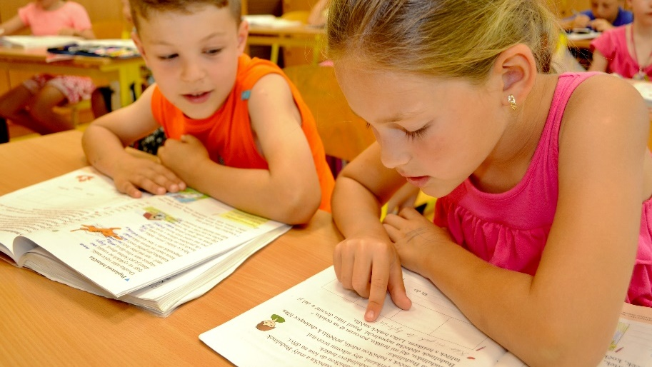
Způsoby poskytování zpětné vazby nejsou pro žáky dostatečně motivující. Formativní hodnocení je zatím využíváno nedostatečně.
Notes:
Zjištění z VZ ukazují, že školy mají velké rezervy v přístupu k hodnocení, které se v našich školách soustředí zejména na sumativní
Absence zpětné vazby učitele k samostatné práci žáka je vnímána silněji na druhém stupni základního vzdělávání

Slide 35
Téměř 40 % žáků 5. ročníku a 60 % žáků 9. ročníku uvádí, že se prakticky nevyužívají podstatné prvky formativního hodnocení
Zdroj: Výběrové zjišťování výsledků žáků / ČŠI, květen 2017
Notes:
Přičemž žáci nedostatek zpětné vazby a důraz na pouhé známkování považují za demotivační. Podobně pouze 30 – 50 % žáků uvádí, že se často nebo velmi často pracuje s předem známými pravidly hodnocení.

Slide 36
Naši učitelé potřebují výraznou podporu v dovednosti motivovat žáky a podporovat jejich studijní úspěch
Nároky učitelů na výsledky žáků.
Schopnost učitelů žáky inspirovat.
Spolupráce učitelů na zlepšování výsledků žáků.
Dovednosti učitelů pracovat s heterogenním kolektivem.
Podpora žáků v tom, aby mohli zažít úspěch.
Vhodná práce s chybou a podpora konstruktivní diskuze ve třídě.
Zapojení rodičů do činnosti školy.

Slide 37
Podporu potřebuje zejména 2. stupeň základních škol
Počáteční příprava učitelů a kvalita DVPP a nabídka forem
Diskuze o metodách a formách výuky
Vzájemná spolupráce mezi učiteli a specializovanými pozicemi
Zajištění kvalitního vzdělávání pro žáky, kteří nebudou konat povinnou přijímací zkoušku na střední školy
Notes:
Počáteční příprava učitelů a kvalita DVPP a nabídka forem: MŠMT by mělo v rámcích budoucí přípravy učitelů akcentovat oborové a předmětové didaktiky, již zmiňované kompetence a zejména pedagogickou praxi. DVPP zaměřit na budování kapacit na úrovni pedagogických sborů a ty pak síťováním rozšiřovat.
Vzájemná spolupráce mezi učiteli a specializovanými pozicemi: učitel – asistent pedagoga, tandemová výuka (místo dělení tříd do skupin).
Diskuze o metodách a formách výuky – vytváří prostor uvnitř pedagogických sborů přemýšlet o efektivních postupech jak dosahovat vzdělávacích výsledků svých žáků.

Slide 38
Děkuji za pozornost
Ing. Dana Pražáková, Ph.D.
kancelář ústředního školního inspektora
ČESKÁ ŠKOLNÍ INSPEKCE Fráni Šrámka 37, 150 21 Praha 5
dana.prazakova@csicr.cz
posta@csicr.cz

